Slide 1
CHAT GPT E INTELLIGENZE ARTIFICIALI
BRANDONI ELISABETTA
TARABELLI DANIELE
ORGANIZZAZIONE AZIENDALE
23/03/2023

Slide 2
“CHAT GPT, IN ALCUNE AZIENDE L’INTELLIGENZA ARTIFICIALE STA GIA’ SOSTITUENDO I LAVORATORI”
By Trey Williams
12/03/2023
Fortune.com

Slide 3
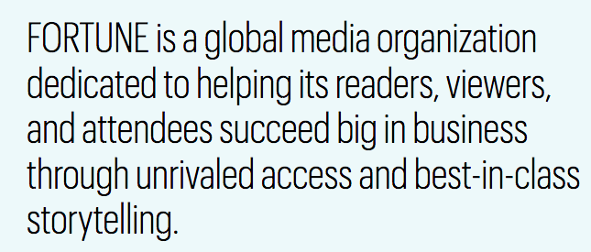
Fortune è uno dei principali Business Media Brand al mondo e comprende un magazine mensile internazionale e un daily website. Fa parte della “Fortune Media Group Holdings Limited” ed è pubblicata attraverso la Meredith Corporation.
I suoi uffici si trovano a Beijing, Boston, Chicago, Hong Kong, London, Los Angeles, New York City, San Francisco e Shanghai.

Slide 4
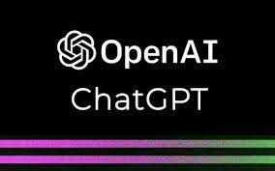
CHAT GPT
Chat Gpt è il nuovo software che comprende e simula conversazioni umane e può essere considerato la più evoluta intelligenza artificiale applicata alla stesura e comprensione di testi. Utilizza una tecnologia di apprendimento automatico per generare testo in modo autonomo, riuscendo a rispondere a domande aperte ed eseguire compiti complessi.

Slide 5
OpenAi società di ricerca sull’intelligenza artificiale è stata la promotrice del programma, lanciato inizialmente verso la fine di novembre per essere poi rilasciato definitivamente nel febbraio di quest’anno.
COME CAMBIERA’ IL MONDO DEL LAVORO CON L’INSERIMENTO DEL SOFTWARE IN AZIENDA?

Slide 6
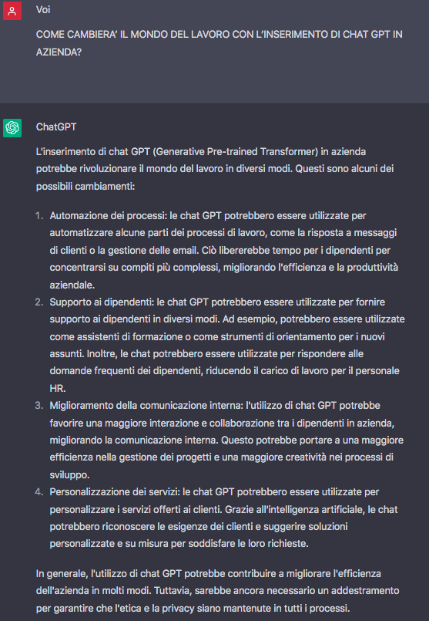

Slide 7
La piattaforma di consulenza per il lavoro RESUMEBUILDER ha intervistato 1000 leader aziendali che utilizzano o intendono utilizzare Chat Gpt:
“C’è molta eccitazione per quanto riguarda l’uso di Chat Gpt”, afferma Stacie Haller, Chief Career Advisor di Resumebuilder.com. “Poiché questa nuova tecnologia si sta appena diffondendo sul posto di lavoro, i lavoratori devono sicuramente pensare a come potrebbe influire sulle responsabilità del loro lavoro attuale. I risultati di questo sondaggio mostrano che i datori di lavoro stanno cercando di semplificare alcune responsabilità lavorative utilizzando Chat Gpt”

Slide 8
DATI OTTENUTI
I leader aziendali che già utilizzano Chat Gpt hanno dichiarato a ResumeBuilders.com che le loro aziende utilizzano il software per una serie di motivi: tra cui il 66% per la scrittura di codice, il 58% per il copywriting e la creazione di contenuti, il 57% per l’assistenza clienti e il 52% per i riepiloghi delle riunioni.

Slide 9
CHAT GPT NEL PROCESSO DI ASSUNZIONE
Nel processo di assunzione, il 77% delle aziende che utilizzano Chat Gpt afferma di utilizzarlo per aiutare a scrivere descrizioni del lavoro, il 66% per redigere richieste di colloquio e il 65% per rispondere alle domande dei clienti.
ALTRI DATI:“Nel complesso, la maggior parte dei leader aziendali è colpita dal lavoro di Chat Gpt”, ha scritto ResumeBuilder.com in un comunicato stampa. “Il 55% afferma che la qualità del lavoro prodotto da Chat Gpt è ‘eccellente’, mentre il 34% afferma che è ‘molto buona’”.

Slide 10
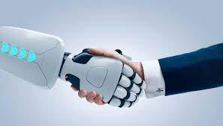
PUNTI DI FORZA PER LE IMPRESE
RIDUZIONE DEI COSTI DEL PERSONALE:
48% delle imprese afferma di aver risparmiato più di 50.000 dollari;
11% delle imprese afferma di aver risparmiato più di 100.000 dollari.
Dalle aziende identificate da ResumeBuilder.com, il 93% afferma di voler espandere l’uso di Chat Gpt

Slide 11
LE OPINIONI RILASCIATE SUL SOFTWARE
Ian Bogost di The Atlantic ha detto che Chat Gpt “dovrebbe essere trattato come un giocattolo”, non come uno strumento utile a fini professionali
Anche il CEO di OpenAI Sam Altman aveva precedentemente detto che Chat Gpt non dovrebbe essere invocato per “cose importanti”, e in una recente serie di tweet ha espresso preoccupazione per i pericoli posti dalla tecnologia
“Come per tutte le nuove tecnologie, l’uso di Chat Gpt da parte delle aziende sarà in continua evoluzione e siamo solo all’inizio“, afferma Haller di ResumeBuilder.com. “Anche il modello economico per l’utilizzo di Chat Gpt si sta evolvendo”, continua. “Sarà interessante vedere come questo andrà a finire in termini di risparmio e riorganizzazione di alcuni posti di lavoro all’interno delle aziende”.

Slide 12
CHAT GPT E ORGANIZZAZIONE AZIENDALE
Chat Gpt è una delle massime avanguardie informatiche di oggi: all’interno della struttura organizzativa d’impresa deve essergli predisposto uno spazio autonomo che implementi le funzioni aziendali e sostituisca parte della forza lavoro.
Le aree che rischiano maggiormente di perdere risorse umane sono:
Area di programmazione
Marketing e pubblicità
Finanza, contabilità e revisione
Scuola e insegnamento
Media: giornalismo, creazione contenuti, articoli tecnici
Assistenza clienti

Slide 13
CORRIERE DELLA SERA: “COSÌ GOOGLE SFIDA CHATGPT, FORZA E LIMITI DI BARD”
Federico Rampini, 21 Marzo 2023
La potenza, anche dal punto di vista aziendale, delle AI ha portato alla creazione di un mercato concorrenziale rilevante:
Microsoft ha lanciato per primo ChatGPT abbinandolo al suo motore di ricerca Bing;
Google ha sviluppato BARD, mettendolo a disposizione per alcuni tester nel Regno unito e negli Stati Uniti;
iGenius, AI realizzata da Uljan Sharka (imprenditore milanese): software specializzato nelle aree statistiche aziendali che ha come obiettivo un approccio democratico alla propria diffusione, contro quelli monopolistici.

Slide 14
IGENIUS
OBIETTIVO: trasformare i dati aziendali in intelligenza artificiale.
La piattaforma fornisce alle aziende una soluzione di decision intelligence che riesce a far dialogare persone e dati: consente alle imprese di prendere decisioni migliori rispondendo ai cambiamenti dei propri dati in tempo reale.
Secondo Gartner Inc (spa di analisi nel campo della tecnologia dell’informazione) entro il 2026 iGenius riuscirà a ridurre del 50% il tempo dedicato alla ricerca delle informazioni , fornendo enorme vantaggio competitivo alle aziende che lo utilizzeranno.

Slide 15
GRAZIE PER L’ATTENZIONE

